Slide 1


CHÀO HỎI CƠ BẢN – PHẦN 1
あいさつ
Aisatsu

Slide 2

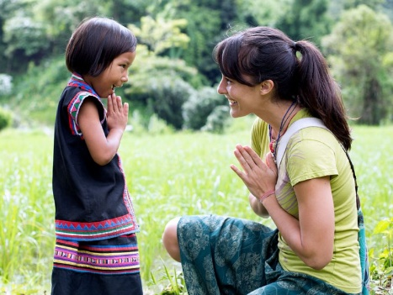
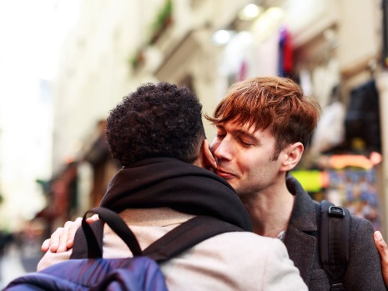

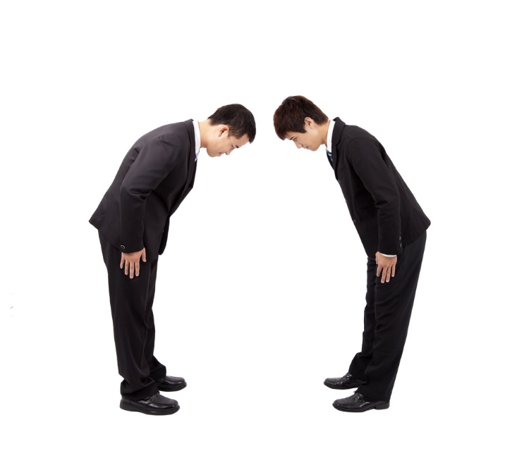
Hình nào là kiểu chào của người Nhật?

Slide 3
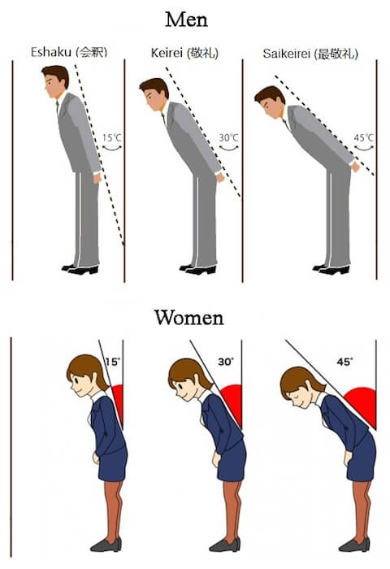
CÁC GÓC ĐỘ KHI GẬP NGƯỜI

Slide 4
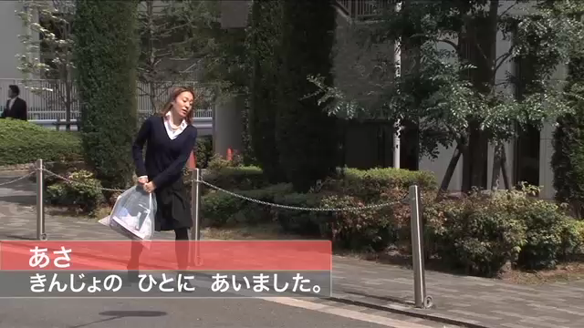
Cùng quan sát về chào hỏi trong thực tế.

Slide 5
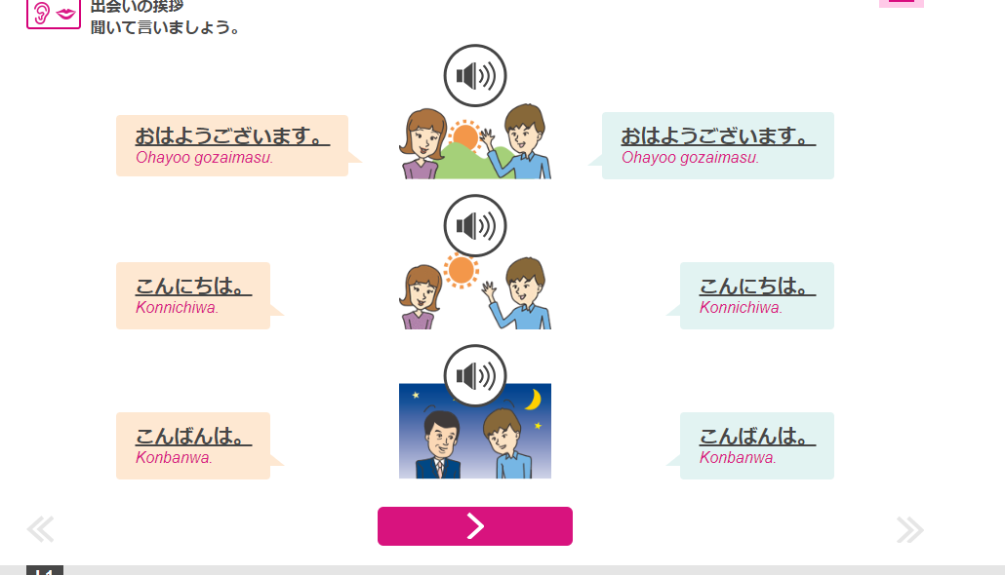

I – CHÀO VÀO CÁC THỜI ĐIỂM TRONG NGÀY
CHÀO LÚC SÁNG SỚM~ 10 SÁNG
CHÀO TỪ 10H ~ 5H CHIỀU
CHÀO LÚC CHIỀU TỐI

Slide 6
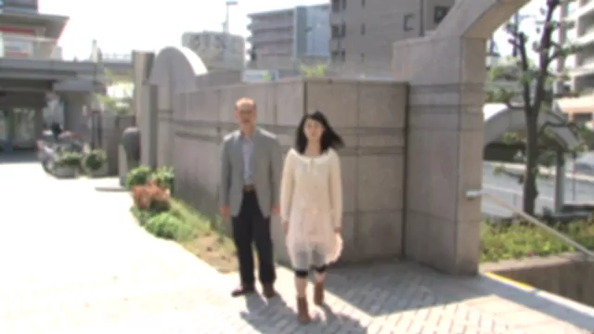
CÁCH GIỚI THIỆU TÊN
KIMURA
はじめまして。きむらまい です。
HA JI ME MA SHI TE.
KIMURA MAI DESU.
Rất vui được làm quen. Tôi là Kimura Mai.

Slide 7
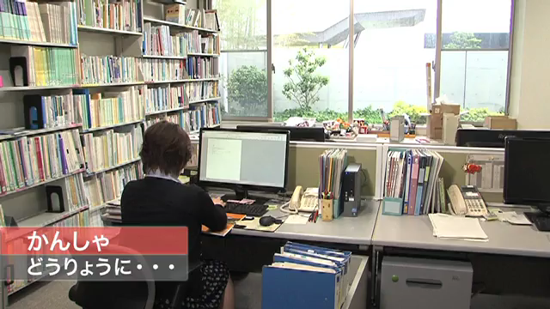
II - GIAO TIẾP : KHI CHO VÀ NHẬN
DOUZO
KHI TRAO GÌ ĐÓ CHO AI : (XIN MỜI BẠN DÙNG/ ĂN / SỬ DỤNG / NHẬN…)
ARIGATOU
(XIN CẢM ƠN)
KHI NHẬN ĐƯỢC GÌ TỪ AI:
I~ E
(KHÔNG CÓ GÌ)
KHI ĐƯỢC NGƯỜI KHÁC CẢM ƠN:

Slide 8
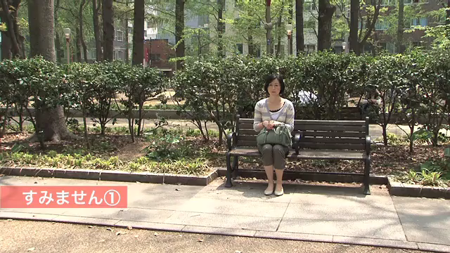
III- GIAO TIẾP : KHI MẮC LỖI – KHI ĐƯỢC GIÚP
SUMIMASEN
KHI ĐƯỢC NGƯỜI KHÁC GIÚP:
(XIN LỖI VÌ ĐÃ LÀM PHIỀN)
SUMIMASEN
KHI GÂY RA LỖI LẦM, LÀM PHIỀN
(CHO TÔI XIN LỖI)
GOMEN
(XIN LỖI BẠN)
TRƯỜNG HỢP LÀ BẠN THÂN:
I~ E
(KHÔNG SAO ĐÂU)
NGƯỜI ĐƯỢC XIN LỖI :

Slide 9
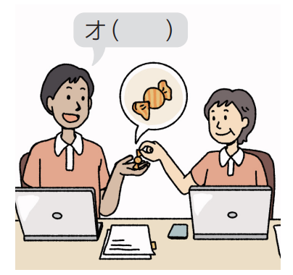
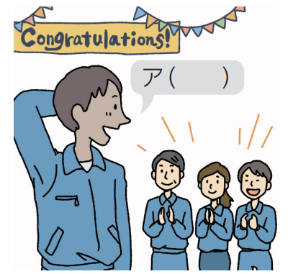
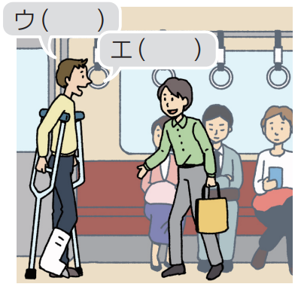
IV - TỔNG KẾT
KHI MUỐN CẢM ƠN NGƯỜI KHÁC:
CÁCH TRANG TRỌNG NHẤT : DOUMO ARIGATOU DOZAIMASU
CÁCH THÔNG THƯỜNG: ARIGATOU GOZAIMASU
THÂN MẬT, SUỒNG SÃ: DOUMO

Slide 10
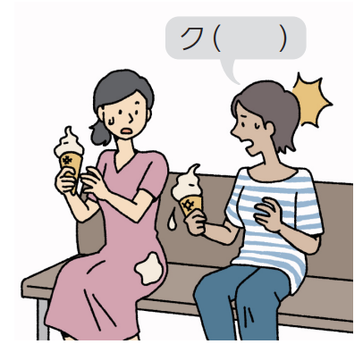
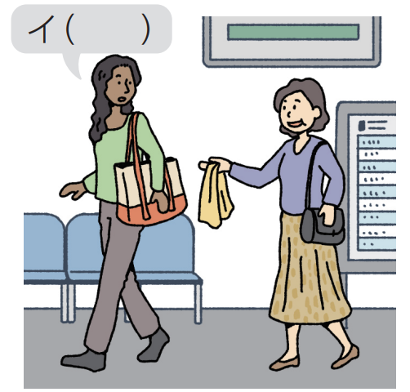
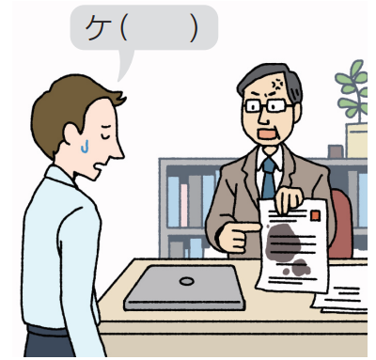
KHI MUỐN XIN LỖI:
LỊCH SỰ: SUMIMASEN
THÂN THIẾT: GOMEN

